Slide 1
স্বাগতম

Slide 2
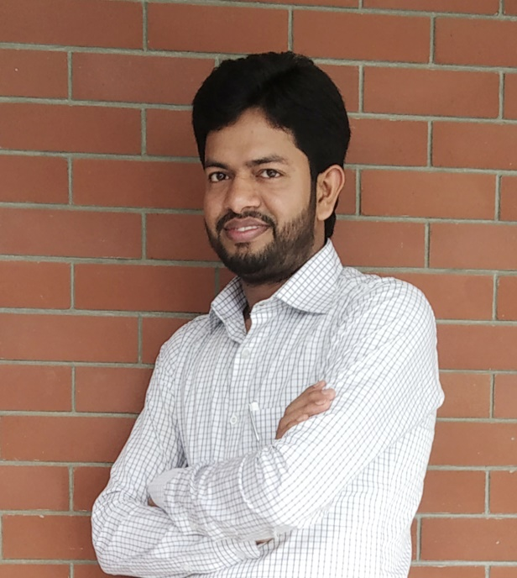
শিক্ষক পরিচিতি
মোহাম্মদ রাজিব উদ্দিন
সহকারী শিক্ষক
খলিলুর রহমান উচ্চ বিদ্যালয়
rajibuddin314@gmail.com
+8801736-078314

Slide 3
পাঠ পরিচিতি
বিষয়: হিসাববিজ্ঞান
শ্রেণি: নবম
অধ্যায়: চতুর্থ
তারিখ: ২০/০6/২০১৯
সময়: ৪৫ মিনিট

Slide 4
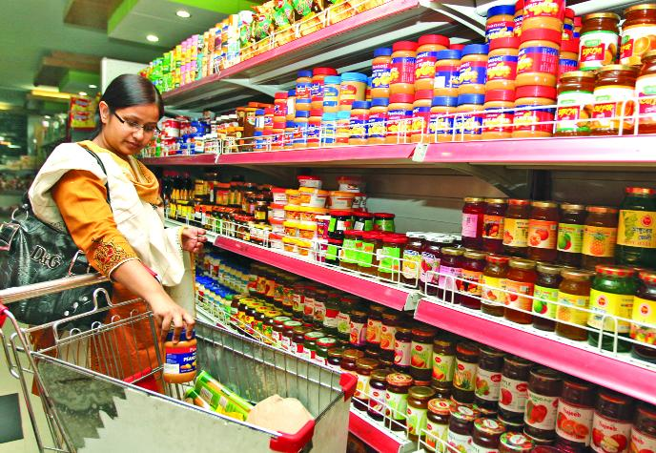
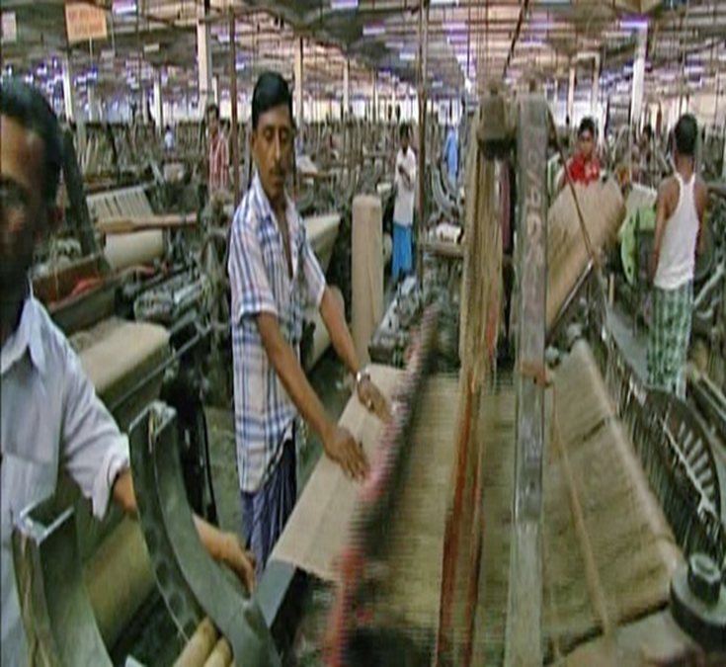
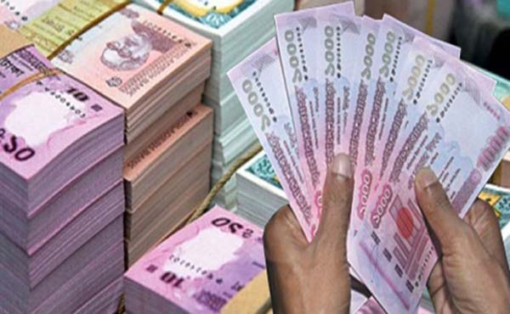
ছবিগুলো দেখে কিছু বুঝতে পারছি?

Slide 5
পাঠ শিরোনাম
মুলধন ও মুনাফা জাতীয় লেনদেন

Slide 6
শিখনফল
এই পাঠ শেষে শিক্ষার্থীরা......
১। মূলধন ও মুনাফা জাতীয় লেনদেন কী তা বলতে পারবে ।
২। মূলধন ও মুনাফা জাতীয় লেনদেনের ধারণা বর্ণনা করতে পারবে ।
৩। মূলধন ও মুনাফা জাতীয় লেনদেনের পার্থক্য নিরূপন করতে পারবে ।

Slide 7
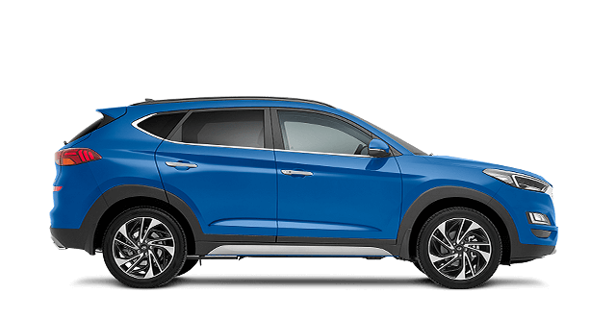
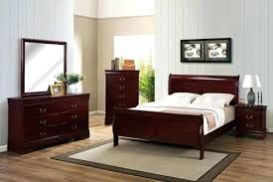
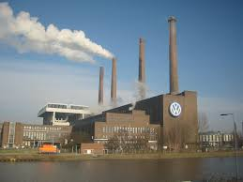
ছবি গুলো ভালো করে দেখে বলি......
যে সকল লেনদেন হতে দীর্ঘমেয়াদী (১ বছরের অধিক) সুবিধা পাওয়া যায় , যার টাকার অংক অপেক্ষাকৃত বড় এবং লেনদেন নিয়মিত সংগঠিত হয় না, তা মূলধন জাতীয় লেনদেন।

Slide 8
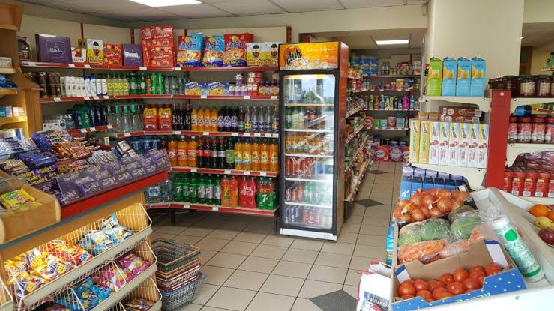
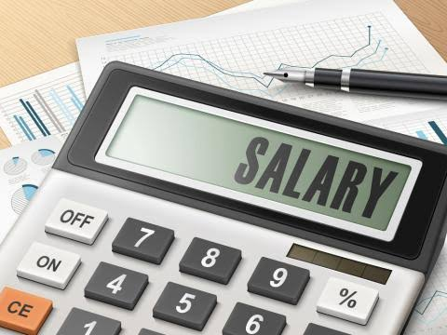
ছবি গুলো ভালো করে দেখে বলি......
যে সকল লেনদেন হতে স্বল্পমেয়াদি সুবিধা পাওয়া যায়, লেনদেনের টাকার পরিমান অপেক্ষাকৃত ছোট কিন্তু নিয়মিত সংঘটিত হয় (নির্দিষ্ট সময় পর পর), তা মুনাফা জাতীয় লেনদেন।

Slide 9
মূলধন ও মুনাফা জাতীয় লেনদেনের ধারণা
মূলধন জাতীয় লেনদেন
মুনাফা জাতীয় লেনদেন
লেনদেন হতে সুবিধা ভোগ
স্বল্পমেয়াদী
দীর্ঘমেয়াদী
লেনদেনের সংখ্যা
নিয়মিত
অনিয়মিত
লেনদেনের টাকার পরিমান
ছোট অঙ্কের
বড় অঙ্কের

Slide 10
নিচের চিত্রটি লক্ষ করি
লেনদেন
মুলধন জাতীয়
মুনাফা জাতীয়
প্রাপ্তি/আয়
ব্যয়
প্রাপ্তি/আয়
প্রদান/ব্যয়
Notes:
শিক্ষক কর্তৃক সংক্ষিপ্ত আলোচনা।

Slide 11
দলগত কাজ
১। ব্যবসায়ের সকল লেনদেন কতভাগে বিভক্ত ?
২। মূলধন জাতীয় প্রাপ্তি কী ?
৩। মূলধন জাতীয় ব্যয় কী ?
৪। ব্যাংক হতে গৃহিত ঋণ কোন জাতীয় প্রাপ্তি ?

Slide 12
মূল্যায়ন
মূলধন ও মুনাফা জাতীয় লেনদেন চিহ্নিত করঃ
মূলধন ২০,০০০ টাকা।
পন্য বিক্রয় ৫০,০০০ টাকা।
ঋণ গ্রহণ ৪০,০০০ টাকা।
আসবাবপত্র ক্রয় ৪৫,০০০ টাকা।
পন্য ক্রয় ১৫,০০০ টাকা।
কর্মচারীকে বেতন প্রদান ৫,০০০ টাকা।

Slide 13
বাড়ির কাজ
তোমার নিকটবর্তী কোন ব্যবসায় প্রতিষ্ঠানের মূলধন ও মুনাফা জাতীয় লেনদেন গুলোর একটি তালিকা তৈরী কর।

Slide 14
ধন্যবাদ
সবাইকে

